Slide 1
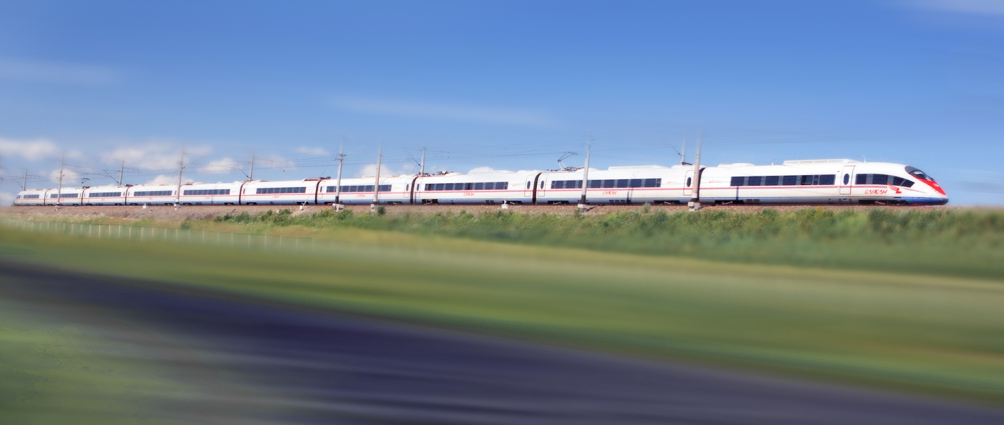
Перечень системных мер/мероприятий по трансформации подготовки и проведения отборочных туров Викторины на знание ПТЭ на уровне железной дороги ОАО «РЖД»
Команда Западно-Сибирской железной дороги КАНТ и КО
2020 год

Slide 2
Цель:
повышение эффективности подготовки и проведения отборочных туров Викторины на знание ПТЭ на уровне железной дороги в ОАО «РЖД

Slide 3
Мероприятия:
Отборочные туры в структурных подразделения и дирекциях проводить в срок до 1 марта;
Отборочные туры в структурных подразделения и дирекциях проводить с использованием практических задач на применение знаний по ПТЭ;
Призерам дорожного уровня автоматически засчитывать периодическую аттестацию по ПТЭ;
Призерам дорожного уровня выдавать «Паспорт доверия»;

Slide 4
Мероприятия:
Призерам дорожного уровня предоставлять путевки выходного дня на льготных условиях с санатории и профилактории дороги;
Призерам дорожного уровня предоставлять дополнительный день к ежегодному оплачиваемому отпуску;
Победителей дорожного уровня размещать на сайтах дороги в разделе «Доска почета», «Победители Викторины на знание ПТЭ» и т.п.;

Slide 5
Мероприятия:
Имена золотых экспертов Викторин на знание ПТЭ размещать на кузовах локомотивов пассажирских поездов и пассажирских вагонах;
Организовать периодические сборы дорожной команды, на период подготовки к сетевой викторине на знание ПТЭ, общей продолжительностью не менее 14 дней;
Домашние задания для сетевых викторин должны иметь возможность практического применения;

Slide 6
Перечень системных мер/мероприятий по трансформации подготовки и проведения отборочных туров Викторины на знание ПТЭ на уровне железной дороги ОАО «РЖД»
Команда Западно-Сибирской железной дороги КАНТ и КО
2020 год

